Slide 1
www.studiumgbg.se

Slide 2
Anpassad utbildning för vuxna är till för dig som har fyllt 20 år och har inlärningssvårigheter som beror på intellektuell funktionsnedsättning eller förvärvad hjärnskada. Detta är en del av den kommunala vuxenutbildningen (komvux).
Grundsärskola 9 år – gymnasiesärskola 4 år
Grundskola integrerad, läser då med ”vanlig” klass men följer särskolans läroplan

Slide 3
Studiefinansiering
När man går på anpassad vuxenutbildning kan man inte söka CSN.
De flesta söker bidrag från SPSM (specialpedagogiska myndigheten)
En del har aktivitetsersättning, ekonomiskt bistånd eller aktivitetsstöd.

Slide 4
Anpassad vuxenutbildning i Göteborg
Fristående kurser och yrkesutbildning för målgruppen finns endast på Studium som är upphandlad från arbetsmarknad och vuxenutbildningen i Göteborg
Särskild undervisningsgrupp i svenska
Orienteringskurs, gruppvägledning inför val av yrkesutbildnings inriktning
Arbetslivskurs, DV elever
Enskilda samtal VIG elever och de som går enstaka kurser
Planera utslussning för yrkeseleverna
Studium är en del av Göteborgs Stad

Slide 5
Inför mötet med eleverna
Förbereder eleverna på det enskilda mötet eller lektionen, be läraren om hjälp.
Hämtar eleverna, eller sitter där eleverna befinner sig, exempelvis i ett klassrum som är tomt bredvid deras lektionssal.
Sms brukar fungera bra, lägg in namnet i din kontaktlista då en del elever ”glömmer” skriva avsändarnamn

Slide 6
Vägledningsmetod
INÅT
Vem är jag?
Vad vill jag?
Vad kan jag?
Källa: Saco
FRAMÅT
Hur ska jag göra?
Vilket ska jag välja?
Vad är viktigt?
UTÅT
Vad finns det?
Vad kan man göra?
Vad kan man bli?

Slide 7
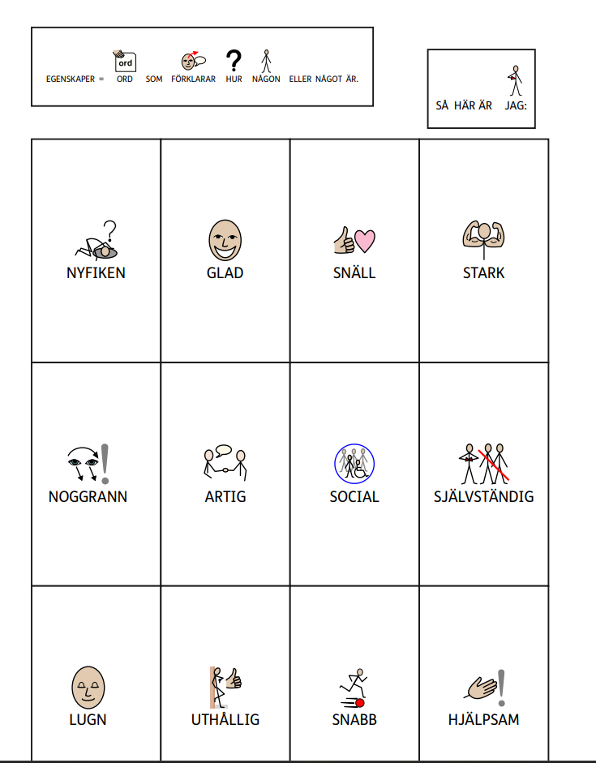
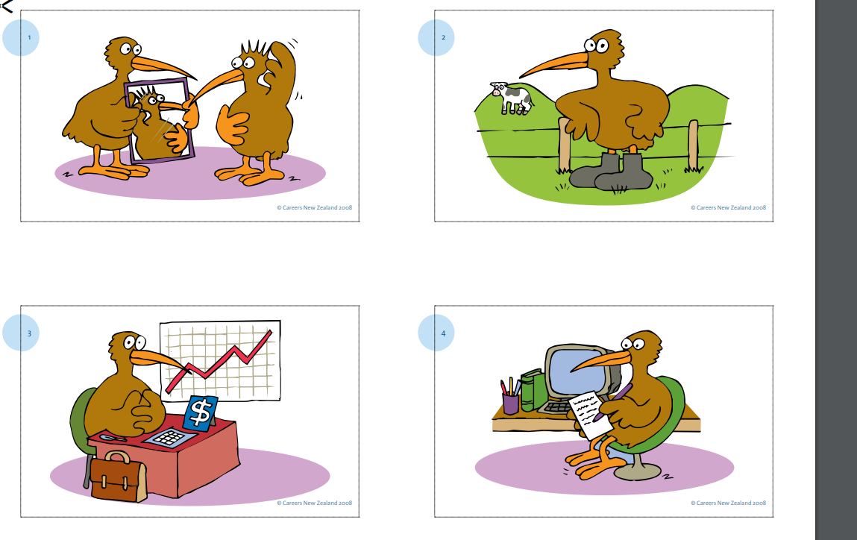
Mestadels använder jag White boarden, skriver och ritar.
egenskapskort från bildstöd
Kiwicards, yrkeskort

Slide 8
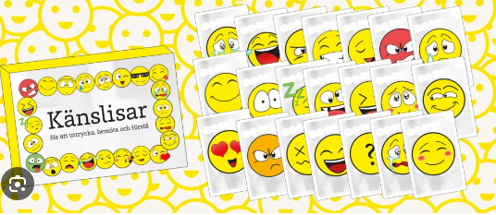
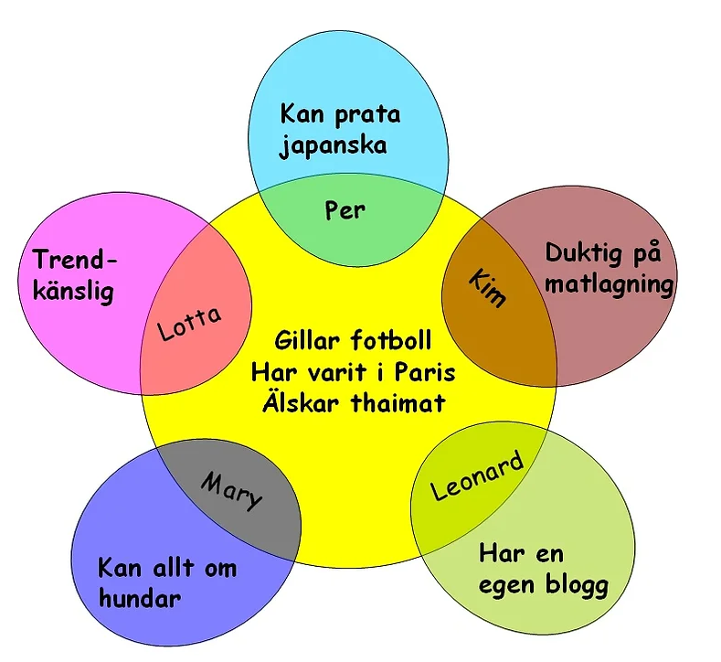
I början av lektionen får de välja varsitt kort som beskriver morgonens känsla. Kan även avsluta lektionen. Jag väljer kort sist, men brukar börja med min känsla
Påstående leken, med röda och gröna lappar
Vi kan vara att prata om vad vi tycker om att göra eller
Något vi är bra på

Slide 9
Var kreativ och inlyssnande.
Även om jag har ramar för min vägledning så får jag ibland göra om och göra nytt
Exempelvis, vi pratar om intressen och då kan det helt plötsligt komma från en elev – jag vill bli polis, hur blir jag det?
Det gäller att vara flexibel.
En instruktion/steg i taget
Visa
Ofta man får avgränsa en elev att prata och en annan elev få att prata i samma grupp
Var lyhörd, många orkar bara korta stunder, ta många pauser under lektion
Stanna upp, säkerställ att eleven har förstått. Be eleven sammanfatta under samtalets gång.
Kan vara väldigt olika nivåer på eleverna i samma grupp

Slide 10
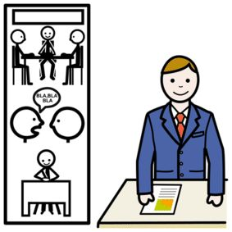
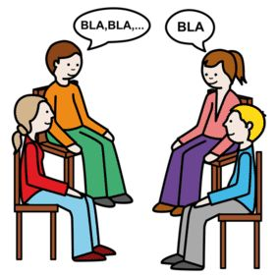
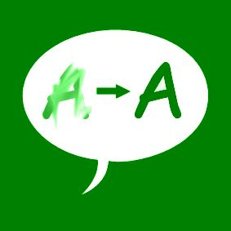
Att tänka på!
Samarbete med lärare, kurator och utbildningsledare är ett måste för att kunna göra ett bra jobb
Flerpartssamtal är alltid bra för att få samma bild. Ex försäkringskassan, arbetsförmedlingen,
boendestöd, god man mm
Många elever har svårt att förstå ironi eller ”skojprat”
Tydlighet, upprepa
Tålamod, alla moment tar längre tid än du är van vid
Respekt
Var inte rädd att ställa frågor, du kommer få respons direkt
Använd din kreativitet, våga pröva
Dum- Lat- Nyfiken

Slide 11
LÄNKTIPS!
https://attention.se
https://urplay.se/serie/212985-jag-jobbar
https://www.habilitering.se
https://www.spsm.se
https://www.jobbafrisk.se
https://www.autism.se

Slide 12
KONTAKT
Studium, Göteborg Stad
Anette Kagelind
Anette.kagelind@educ.goteborg.se
Studium är en del av Göteborgs Stad

Slide 13
TACK!
www.studiumgbg.se
Studium är en del av Göteborgs Stad

